Slide 1
Opakování III Otázky jsou vybrány z DUM č. 11 - 14
VY_32_INOVACE_35_Opakování III

Slide 2
Otázka číslo 1: Nejčastěji užívaný hudební popěvek ve vojenské písni II. světové války byl :
A) Škoda lásky – J. Vejvoda
B) LILLI MARLEN
C) KAŤUŠA

Slide 3
Otázka číslo 2 : V hudební ukázce se jedná :
A) Voj. pochod LILLI MARLEN
B) Voj. pochod ROSAMUNDE
C) Voj. Pochod ERIKA

Slide 4
Otázka číslo 3 : Nejpopulárnější hudební žánr v padesátých letech 20. století ve světě byl :
A) Swing
B) Rock and roll
C) Big Beat

Slide 5
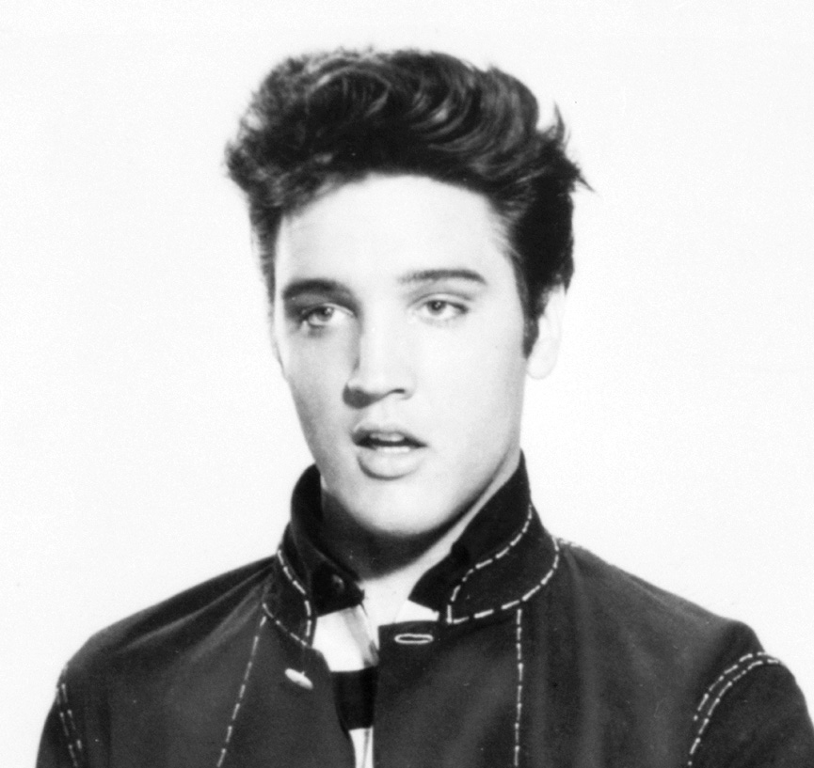
Otázka číslo 4 : Na fotografii je :
A) Bill Haley
B) Roy Orbison
C) Elvis Preslay
Notes:
http://upload.wikimedia.org/wikipedia/commons/6/6e/YoungElvisPresley.jpg

Slide 6
Otázka číslo 5 : Kdo zpívá tuto píseň ?
A) Elvis Presley
B) Bill Haley
C) Buddy Holly

Slide 7
Otázka číslo 6: Komunisté podporovali hlavně tento žánr :
A) Klasickou hudbu
B) Budovatelská píseň
C) Swing

Slide 8
Otázka číslo 7 : Nejvýznamnější alternatívní scénou z konce padesátých let v Čechách je :
A) Divadlo E. F. Buriana
B) Divadlo ABC
C) Divadlo Semafor

Slide 9
Otázka číslo 8: K provozování ROCKU se používají hlavně tyto nástroje:
A) Elektrická kytara, baskytara, bicí, klávesy
B) Elektrická kytara, basa, bicí, klávesy
C) Akustická kytara, baskytara, buben, klávesy

Slide 10
Otázka číslo 9 : Big Beat proslavily hlavně tyto hudební skupiny :
A) The Beatles, Cream
B) The Beatles, The Rolling Stones
C) The Beatles, Elton John

Slide 11
Otázka číslo 10 : Tuto píseň zpívá ?
A) Elton John
B) Paul McCartney
C) Bob Dylan

Slide 12
Konec
Autor : Trýzna Stanislav
Školní rok : 2010/2011
Určeno pro : devátý ročník
Předmět: hudební výchova
Téma : DUM 11 - 14 Způsob použití ve výuce: přezkoušení znalostí Upozornění: pro spuštění písní a fotografii musí být počítač připojen k internetu. Otevřená okna pak zmenšete na lištu.

